Slide 1
ทิศทางการพัฒนางานการพยาบาลชุมชนในโรงพยาบาลศูนย์ และ โรงพยาบาลทั่วไป
ดร. ธีรพร สถิรอังกูร
กองการพยาบาล

Slide 2
ประเด็นการบรรยาย
นโยบายและบริบทด้านสุขภาพ
การพยาบาลชุมชน
แนวโน้มงานการพยาบาลชุมชน
ความท้าทายของพยาบาลชุมชน

Slide 3
นโยบายและยุทธศาสตร์ด้านสุขภาพ
ระบบการแพทย์ปฐมภูมิ
4 excellence
Service plan 18 สาขา
หัวใจและหลอดเลือด มะเร็ง อุบัติเหตุและฉุกเฉิน ทารกแรกเกิด สุขภาพจิตและจิตเวข 3 สาขาหลัก สุขภาพช่องปาก ตา ไต โรคไม่ติดต่อ ระบบบริการปฐมภูมิและสุขภาพองค์รวม การแพทย์แผนไทยและการแพทย์ผสมผสาน การรับบริจาคและปลูกถ่ายอวัยวะ การใช้ยาอย่างสมเหตุผล ศัลยกรรม ยาเสพติด การดูแลแบบประคับประคอง อายุรกรรม
การยกระดับโรงพยาบาล
โรงพยาบาลศูนย์ขนาดใหญ่ จำนวน 4 แห่ง
โรงพยาบาลทั่วไปขนาดใหญ่.จำนวน 15แห่ง
โรงพยาบาลทั่วไปขนาดกลาง. จำนวน 20 แห่ง
โรงพยาบาลชุมชนขนาดใหญ่ จำนวน 90 แห่ง
โรงพยาบาลชุมชนขนาดเล็ก จำนวน 50 แห่ง

Slide 4
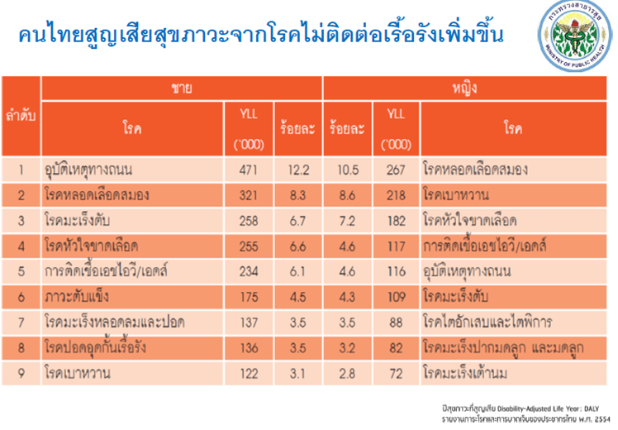
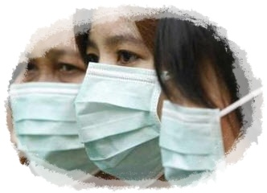
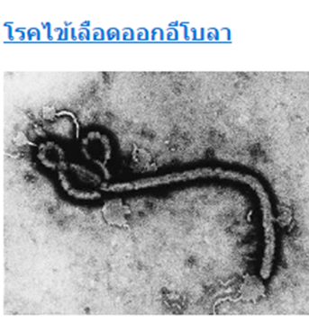
บริบทด้านสุขภาพของคนไทย
การเข้าสู่สังคมสูงอายุ
โรคไม่ติดต่อเพิ่มขึ้น
โรคติดต่ออุบัติใหม่(ไข้หวัดใหญ่ อีโบลา ซิกก้า)

Slide 5
ลักษณะงานการพยาบาลในชุมชน
เป็นงานให้บริการด้านการพยาบาลและการผดุงครรภ์ เพื่อการส่งเสริมสุขภาพ ป้องกันโรค รักษาโรคเบื้องต้น และฟื้นฟูสุขภาพ แบบเบ็ดเสร็จ ผสมผสาน เป็นองค์รวม และต่อเนื่อง (Comprehensive, Holistic and Continuum Care) แก่ประชาชนทุกกลุ่ม ทุกช่วงวัย ในชุมชนที่อยู่ในความรับผิดชอบ ทั้งผู้เจ็บป่วย หรือผู้มีปัญหาด้านสุขภาพ และครอบครัวที่บ้านในพื้นที่รับผิดชอบ โดยเชื่อมโยงเครือข่ายบริการสุขภาพ องค์กรปกครองส่วนท้องถิ่น และภาคประชาชน ให้ประชาชนสามารถเข้าถึงบริการสุขภาพในชุมชนอย่างทั่วถึงและเทียม และมีคุณภาพชีวิตที่ดี

Slide 6
โรงพยาบาลศูนย์/โรงพยาบาลทั่วไป
ภารกิจ ด้านอำนวยการ
ภารกิจด้านบริการ ปฐมภูมิ
กลุ่มภารกิจด้านพัฒนาระบบบริการและสนับสนุนบริการสุขภาพ
ภารกิจด้านบริการ ทุติยภูมิและตติยภูมิ
กลุ่มภารกิจ ด้านการพยาบาล
ภารกิจด้านผลิตบุคลากรทางการแพทย์
กลุ่มงานเวชกรรมสังคม
กลุ่มงานอาชีวเวชกรรม
กลุ่มงานการพยาบาลชุมชน
กลุ่มงานการแพทย์แผนไทยฯ
กลุ่มงานพัฒนาคุณภาพบริการและมาตรฐาน
กลุ่มงานจิตเวช
กลุ่มงานการพยาบาล
โครงสร้างหน่วยงานในราชการบริหารส่วนภูมิภาค
สังกัดสำนักงานปลัดกระทรวงสาธารณสุข
มีตำแหน่งพยาบาลวิชาชีพ

Slide 7
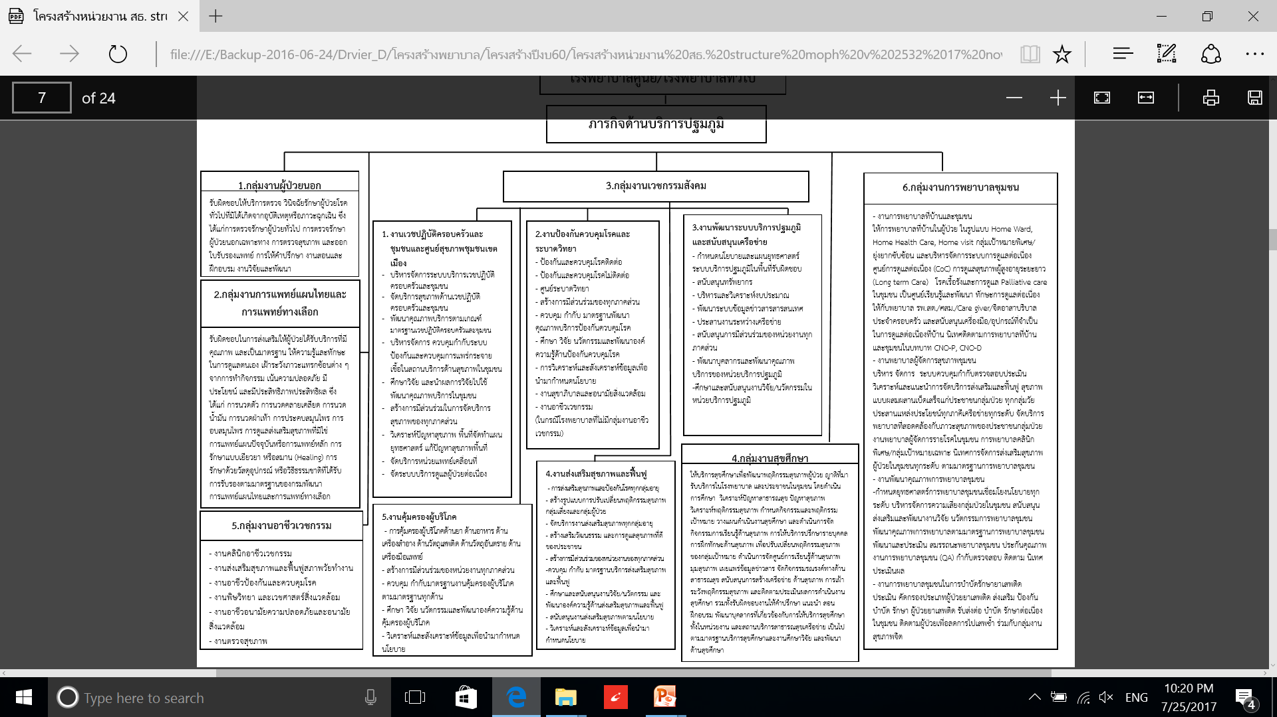

Slide 8
ทิศทางการพัฒนาพยาบาล
พยาบาล
พยาบาลเฉพาะทาง
อบรมหลักสูตรระยะสั้น
อบรมหลักสูตร residency training (การฝึกอบรมระหว่างประจำการ)
ปริญญาโท
APN

Slide 9
นโยบายการผสมผสานกำลังคนพยาบาล: ผู้ช่วยพยาบาล
เพื่อช่วยทำงานพื้นฐาน ที่ไม่ต้องตัดสินใจทางคลินิก ภายใต้การควบคุมของพยาบาล
งานการพยาบาลในชุมชน
ผู้ช่วยพยาบาลจะช่วยดูแลผู้ป่วยติดเตียงที่บ้านได้

Slide 10
Service plan
ปี 2556
ปี 2560
10 สาขา
18 สาขา
โรคหัวใจและหลอดเลือด
มะเร็ง
อุบัติเหตุและฉุกเฉิน
ทารกแรกเกิด
สุขภาพจิตและจิตเวข
ตาและไต
5 สาขาหลัก
ทันตกรรม
บริการปฐมภูมิ และสุขภาพองค์รวม
โรคไม่ติดต่อ
โรคหัวใจและหลอดเลือด
มะเร็ง
อุบัติเหตุและฉุกเฉิน
ทารกแรกเกิด
สุขภาพจิตและจิตเวข
3 สาขาหลัก
สุขภาพช่องปาก
ตา
ไต
โรคไม่ติดต่อ
11. ระบบบริการปฐมภูมิ
และสุขภาพองค์รวม
12. การแพทย์แผนไทย
และการแพทย์
ผสมผสาน
13. การรับบริจาคและ
ปลูกถ่ายอวัยวะ
14. การใช้ยาอย่างสม
เหตุผล
15. ศัลยกรรม
16. ยาเสพติด
17. การดูแลแบบ
ประคับประคอง
18. อายุรกรรม

Slide 12
หลักเกณฑ์ฯตามหนังสือ นร.148 (ระดับชำนาญการพิเศษ) งานการพยาบาลชุมชน
ข้อ 10 การพยาบาลให้บริการปรึกษา (Counseling)
หัวหน้าทีมให้บริการปรึกษา (Counseling) ให้กำหนดตำแหน่งพยาบาลวิชาชีพ ระดับชำนาญการพิเศษได้ ๑ ตำแหน่ง และกำหนดตำแหน่งพยาบาลวิชาชีพ ระดับชำนาญการพิเศษ ปฏิบัติหน้าที่ในฐานะหัวหน้าทีม ได้อีก ๑ ตำแหน่ง ต่อผู้รับบริการเฉลี่ยวันละ ๕๐ รายขึ้นไป หรือต่อผู้ป่วยจิตเวช/ยาเสพติดเฉลี่ยวันละ ๒๕ รายขึ้นไป

Slide 13
หลักเกณฑ์ฯตามหนังสือ นร.148 (ระดับชำนาญการพิเศษ) งานการพยาบาลชุมชน
ข้อ11. งานการพยาบาลในชุมชน
11.1 หัวหน้างานการพยาบาลในชุมชน ที่ต่ำกว่าหัวหน้ากลุ่มงาน ๑ ระดับ มีผู้ใต้บังคับบัญชาที่เป็นตำแหน่งพยาบาลวิชาชีพไม่น้อยกว่า ๔ ตำแหน่ง กำหนดตำแหน่งเป็นพยาบาลวิชาชีพ ระดับชำนาญการพิเศษได้ ๑ ตำแหน่ง
11.2 หัวหน้าทีมรักษาพยาบาลชุมชน ในงานการพยาบาลชุมชน/งานส่งเสริมสุขภาพกำหนดตำแหน่งพยาบาลวิชาชีพ ระดับชำนาญการพิเศษได้ ๑ ตำแหน่ง และกำหนดตำแหน่งพยาบาลวิชาชีพ ระดับชำนาญการพิเศษ ได้อีก ๑ ตำแหน่ง ต่อผู้ป่วย Home ward ในความรับผิดชอบเฉลี่ยทุก ๆ ๒๐๐ ราย/ต่อปี หรือมีผู้ป่วย home health care เฉลี่ยทุกๆ ๒,๐๐๐ ราย/ต่อปี หรือมีผู้ป่วยจิตเวชในสถาบันเฉพาะทางที่มีภาวะแทรกซ้อนต้องเยี่ยมบ้านทั้งผู้ป่วย home ward และ home health care รวม ๒๐๐ ราย/ต่อปี

Slide 14
หลักเกณฑ์ฯตามหนังสือ นร.148 (ระดับชำนาญการพิเศษ) งานการพยาบาลชุมชน
ข้อ 11 งานการพยาบาลในชุมชน (ต่อ)
11.3 หัวหน้าทีมการพยาบาลในการบำบัดรักษายาเสพติด มีผู้รับบริการเฉลี่ยวันละ ๑๐ ราย กำหนดตำแหน่งพยาบาลวิชาชีพ ระดับชำนาญการพิเศษได้ ๑ ตำแหน่ง
11.4 หัวหน้าทีมพยาบาลเวชปฏิบัติชุมชน มีการให้บริการตรวจรักษาโรคเบื้องต้นในคลินิกพิเศษ ไม่น้อยกว่า ๓ คลินิก กำหนดตำแหน่งพยาบาลวิชาชีพ ระดับชำนาญการพิเศษได้ ๑ ตำแหน่ง
11.5 หัวหน้าทีมส่งเสริมสุขภาพ กำหนดตำแหน่งพยาบาลวิชาชีพ ระดับชำนาญการพิเศษได้ ๑ ตำแหน่ง

Slide 15
หลักเกณฑ์ฯตามหนังสือ นร.148 (ระดับชำนาญการพิเศษ) งานการพยาบาลชุมชน
ข้อ 12 การพยาบาลอาชีวอนามัย
1 หัวหน้างานที่ต่ำกว่าหัวหน้ากลุ่มงาน ๑ ระดับ มีผู้ใต้บังคับบัญชาเป็นตำแหน่งประเภทวิชาการไม่น้อยกว่า ๔ ตำแหน่ง กำหนดตำแหน่งพยาบาลวิชาชีพ ระดับชำนาญการพิเศษได้ ๑ ตำแหน่ง
2 กำหนดให้พยาบาลผู้มีประสบการณ์สูงในงานการพยาบาลคลินิกอาชีวเวชกรรม กำหนดตำแหน่งพยาบาลวิชาชีพ ระดับชำนาญการพิเศษได้ ๑ ตำแหน่ง
3 หัวหน้าทีมในการให้การพยาบาลและฟื้นฟูสภาพผู้รับบริการ และมีสถานประกอบการในพื้นที่รับผิดชอบไม่น้อยกว่า ๕๐ แห่ง หรือมีผู้รับบริการไม่น้อยกว่า ๒,๐๐๐ คน/ต่อปี กำหนดตำแหน่งพยาบาลวิชาชีพ ระดับชำนาญการพิเศษได้ ๑ ตำแหน่ง และกำหนดตำแหน่งพยาบาลวิชาชีพชำนาญการพิเศษ ได้อีก ๑ ตำแหน่ง ต่อสถานประกอบการทุก ๆ ๕๐ แห่ง หรือผู้รับบริการทุก ๆ ๒,๐๐๐ คน/ต่อปี

Slide 16
หลักเกณฑ์ฯตามหนังสือ นร.148 (ระดับชำนาญการพิเศษ) งานการพยาบาลชุมชน
ข้อ 13 งานการพยาบาลขั้นสูง (APN)
กำหนดให้พยาบาลปฏิบัติการพยาบาลขั้นสูง ที่มีวุฒิบัตรและ มีคุณสมบัติตามที่สภาวิชาชีพกำหนด รับผิดชอบกลุ่มเป้าหมายในการให้บริการทางการพยาบาล มีผู้รับบริการในกลุ่มเป้าหมายเฉพาะโรค เฉพาะสาขา ตรงกับสาขาของวุฒิบัตรที่ได้รับ เฉลี่ยไม่น้อยกว่าวันละ ๑๐ ราย
โรงพยาบาลศูนย์ โรงพยาบาลทั่วไป โรงพยาบาลชุมชน สาขาละ ๑ ตำแหน่ง
โรงพยาบาล หรือสถาบันเฉพาะทาง สาขาละไม่เกิน ๓ ตำแหน่ง
โรงพยาบาลส่งเสริมสุขภาพตำบลขนาดใหญ่ ที่มีตำแหน่งผู้อำนวยการโรงพยาบาลส่งเสริมสุขภาพตำบล เป็นระดับชำนาญการพิเศษ ให้กำหนดได้ จำนวน ๑ ตำแหน่ง

Slide 17
ความท้าทายของพยาบาลชุมชน
พัฒนาระบบบริการพยาบาลในชุมชน
การพัฒนาพยาบาลครอบครัว (เริ่มที่ PCC )
การสร้างเสริมสุขภาพทุกช่วงวัย
การพัฒนางานอาชีวอนามัย
พัฒนาระบบบริการพยาบาลสู่ความเป็นเลิศตามสาขา service plan
ให้บริการที่เชื่อมโยงระหว่างโรงพยาบาลสู่ชุมชน
พัฒนางานพยาบาล เน้นการวิจัย การใช้หลักฐานเชิงประจักษ์
พัฒนาระบบบริหารกำลังคนทางการพยาบาล (เน้นการธำรงรักษา)

Slide 18
ความท้าทายของพยาบาลชุมชน(ต่อ)
การทำหน้าที่พยาบาลชุมชนให้โดดเด่น
ทำงานร่วมกับสหสาขา
เพิ่มขีดความสามารถและเสริมสร้างความเข้มแข็งของพยาบาล
ให้มีศักยภาพในการปฏิบัติการพยาบาล ที่เฉพาะทางเพิ่มขึ้น มีความเป็นวิชาชีพ
ใช้เทคโนโลยีในการบริการพยาบาลมากขึ้น
สร้างความเข็มแข็งของเครือข่ายบริการพยาบาล
เครือข่ายเขต จังหวัด อำเภอ ตำบล
สมาคม/ชมรมพยาบาล

Slide 19
ความท้าทายของพยาบาลชุมชน(ต่อ)
ร่วมกันสร้างงานที่ส่งผลต่อการพัฒนางานการพยาบาลในชุมชน
มีความเป็นหนึ่งเดียว

Slide 20
ขอบคุณค่ะ

